Slide 1
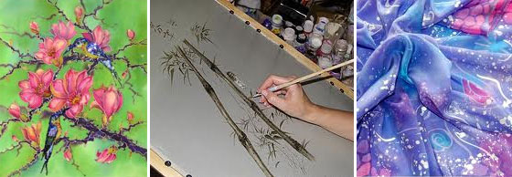
Сабақтың тақырыбы: Батикке нобай орындау

Slide 2
Сабақтың мақсаты: 7. 1.5.2. Бұйым жасауда графикалық құралдарды қолдана отырып( оның ішінде акт технологияларды қолданып) нобайлар графикалық және технологиялық құжаттар дайындау 1. Бұйым жасауда әртүрлі графикалық құралдарды қолдана отырып (оның ішінде АКТ қолданып), нобайлар дайындайды 2. Нобайды салу, тәжірибелік тапсырманы орындау үшін материалдарды таңдау.

Slide 3
Қайталау – білім анасы Үй тапсырмасын сұрау(сұрақ-жауап)

Slide 4
Батик дегеніміз не?
Батикке қандай материалдар пайдаланады ?
Батиктің жасалу ережесі қандай ?

Slide 5
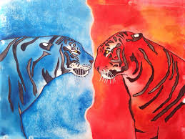
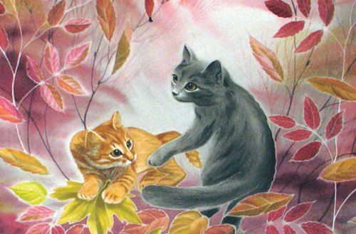
БАТИК ӨНЕРІ

Slide 6
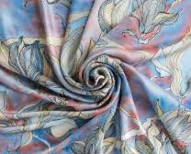
Түйінді батик түрлері

Slide 7
Бағалау

Slide 8
Назарларыңызға рахмет!

